Slide 1
CLASE 16
MATEMÁTICA
2° BÁSICOS /2020

Slide 2
COMPONIENDO
NÚMEROS
30 + 3=
70+8=
90+ 1=
20 +7=
ARMANDO NÚMEROS

Slide 3
DESCOMPONIENDO
NÚMEROS
DESARMANDO NÚMEROS
53 | 71 | 37 | 84 | 97

Slide 4
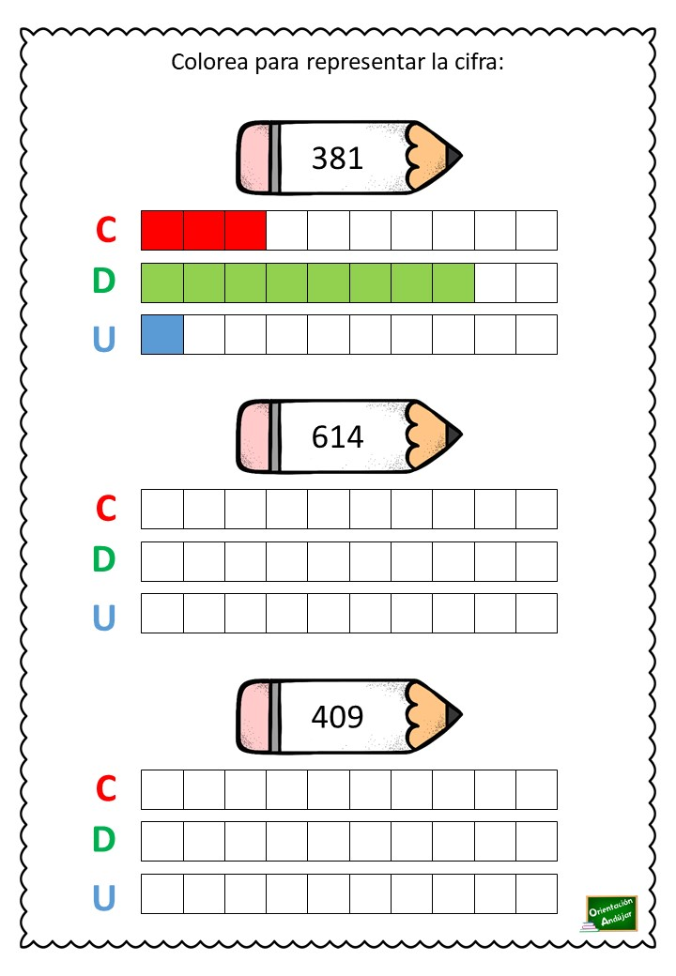
PRACTICANDO

Slide 5
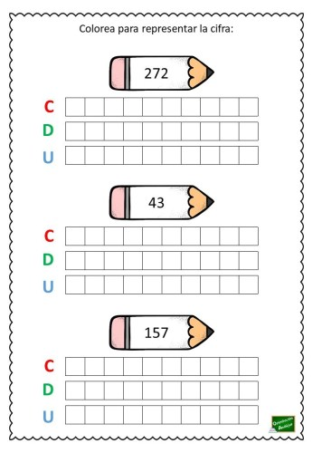
PRACTICANDO
PARA TRABAJAR EN EL CUADERNO

